Slide 1
Introduction to
Json and Web Server API Controllers

Slide 2



איך מתחילים עם בחורה....
קייט
וויליאם
אנגלית
מכסיקנית
יפנית
יוקו מיפן
פדרו ממכסיקו
Ē to? Anata wa anata no me ni kanashī nanika o motte imasu
¿Ya sabes? Tienes algo triste en tus ojos
You know? You have something sad in your eyes
Notes:
עשוי לדרוש יותר משקופית אחת

Slide 3
שרותי רשת נועדו לאפשר לתוכניות מחשב לתקשר...
בלי מגבלה של מיקום
בלי מגבלה של מערכת הפעלה
בלי מגבלה של שפת מחשב
Notes:
עשוי לדרוש יותר משקופית אחת

Slide 4
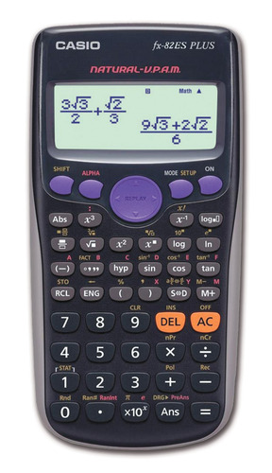

Rest (Representational State Transfer) Over Http
Client Method call
Server Class Method
Service Client Class (Proxy)
Controller Class (Routing + Deserialization)
Serialization / Deserialization
 
 
HTTP client
Http Request (POST / GET / Other))…
HTTP server
Http Response
פדרו כותב תכנית מחשב של מחשבון. הוא בנה את כל ממשק המשתמש אבל צריך שירות שידע לחשב את התוצאה של התרגילים
יוקו כתבה שרת אינטרנט שיודע לחשב חישובים. היא הגדירה שרות רשת שיודע לחבר, לחסר, לכפול ולחלק מספרים
Notes:
עשוי לדרוש יותר משקופית אחת

Slide 5
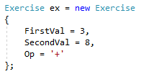
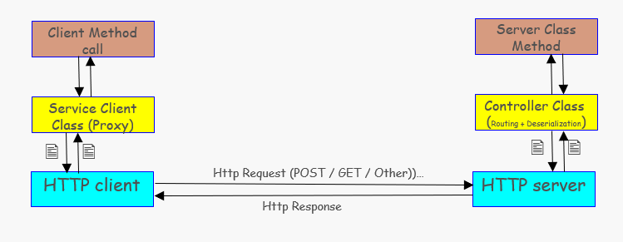
דוגמא
Content-Type: application/json
User-Agent: PostmanRuntime/7.26.2
Accept: */*
Postman-Token: 12657918-851f-471c-a382-18efa50727e2
Host: localhost:44359
Accept-Encoding: gzip, deflate, br
Connection: keep-alive
Content-Length: 37
Body: {"FirstVal":3,"SecondVal":8,"Op":"+"}
Content-Type: application/json; charset=utf-8
Server: Microsoft-IIS/10.0
X-Powered-By: ASP.NET
Date: Thu, 13 Aug 2020 14:38:03 GMT
Content-Length: 76
Body:
{"exercise":{"firstVal":3,"secondVal":8,"op":"+"},"success":true,"result":11}

Slide 6
דוגמא
כדי שצד ה Client יוכל לקרוא לפעולה Solve בלי בעיה, יש לממש את המחלקות בצהוב! המחלקות HttpClient ו HttpServer כבר מומשו על ידי .NET Core
בנוסף – יש להיות מסוגלים לתאר אובייקט בעזרת טקסט ו-טקסט לאובייקט בשביל לתמוך במעבר נתונים בין האפליקציות (Serialization / Deserialization)

Slide 7
JSON – Java Script Object Notation
דרך לתיאור אובייקטים בעזרת טקסט
בגלל שטקסט נקרא בצורה זהה על ידי כל סוגי המערכות וקל להעביר אותו בפרוטוקול Http אז JSON הפך להיות הפורמט הנפוץ ביותר להעברת מידע ב Web API
התהליך שהופך אובייקט ל JSON נקרא Serialization
התהליך שהופך JSON לאובייקטים נקרא Deserialization

Slide 8
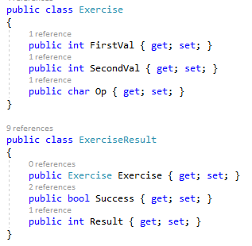
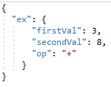
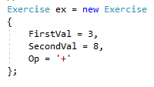
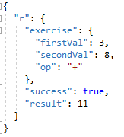
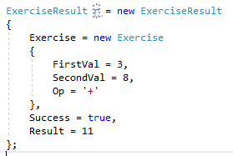
JSON – Examples
Serialization
Deserialization
Serialization
Deserialization

Slide 9
JSON Classes
Demo JSON Classes

Slide 10
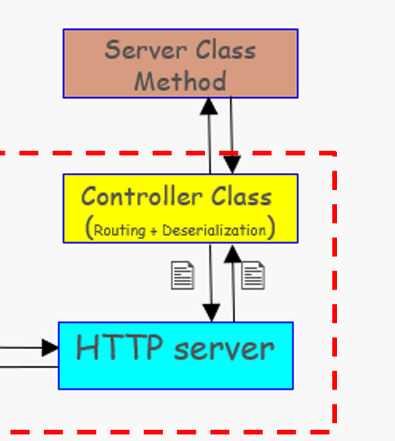
What is a Controller
מחלקה שיורשת מ ControllerBase
ממפה באופן אוטומטי בקשות לפעולות לפי הנתיב שלהם
עושה את כל העבודה של פירוק בקשת HTTP ובניה של Http Response
מבצעת באופן אוטומטי Deserialization של אובייקטים שנשלחו בגוף בקשת ה HTTP
מבצעת באופן אוטומטי פיענוח של פרמטרים שנשלחו על ה Query String
מחזירה הודעות שגיאה באופן אוטומטי בכל מקרה של בעיית ניתוב או נתונים

Slide 11
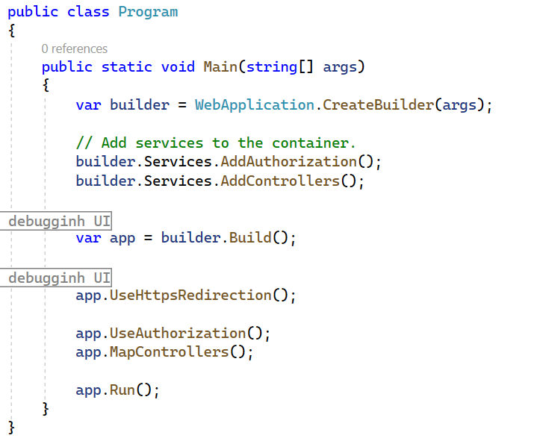


Creating a web Server API with Controllers

Slide 12
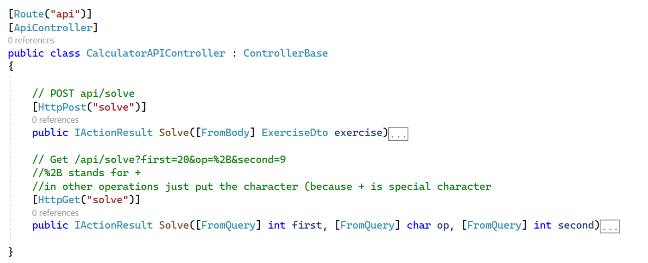
Writing a Controller
מיפוי לפעולה לפי הנתיב וסוג הפקודה

Slide 13
Exercise
Use the Monkey classes. Serialize the Monkeys list and print the json result to screen. Later, deserialize the json back into a Monkeys array / list.
Create a Web API called MonkeysWebAPI with a controller that include two methods:
ReadAllMonkeys – this methos using a GET HTTP command and return a list with all of the monkeys
ReadMonkey – this method using a GET HTTP command. The method will get a monkey name on the query string (example: monkeyname=Gorilla) and will return a the first monkey with that name from the list. If no monkey is found the method will return a 404 HTTP error (NotFoundResult)
Add Monkey – this method is using a POST HTTP command. The method will read from the request Body a Monkey object and add it to the list. If a monkey with the same name already exist, it will return BadREquest error
Make sure to define proper Models and DTO classes.
Test the Web API using Swagger UI!

Slide 14
Http Client (JokesApp) with Get end point
First, we will build classes that match the JSON response of the Joke API. Note that there are two types of jokes and a inheritance relationship should be set between Joke, SingleJoke and TwoPartJoke.
Then, We will create the JokeWebAPI class to reflect the Web API. We will use HttpClient and HttpResponseMessage classes to create and make the http call to the server and extract the response message content.
Then, we will use the JsonSerializer to deserialize the message! The deserialization is done in two steps because of the inheritance hierarchy.

Slide 15
Http Client (CalculatorClient) with Post end point
The Solve endpoint use the Post method, and its input is an Exercise object. It returns ExerciseResult object
First – Create the Exercise and ExerciseResult classes (it exist in the project)
Then, Create the CalculatorServiceClient class with the Solve function using HttpClient, and PostAsync function!

Slide 16
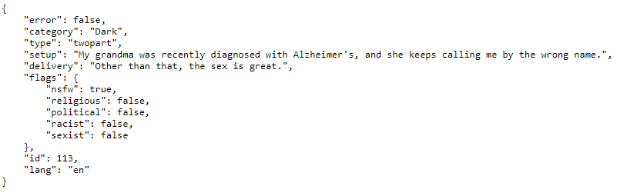
Http Client
The following web service allow clients to retrieve a random joke! https://sv443.net/jokeapi/v2/joke/Any

Slide 17
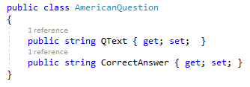
Exercise
Given the following AmericanQuestion class: and the following Trivia Web API on https://ramonws.azurewebsites.net/AmericanQuestions/ with the following endpoints:
Get Random Question: https://ramonws.azurewebsites.net/AmericanQuestions/GetRandomQuestion Use Get Http Method with no parameter and respond with Json AmericanQuestion object
Add Question: https://ramonws.azurewebsites.net/AmericanQuestions/PostNewQuestions Use Post Http Method. Parameter: Json AmericanQuestion object. Return void.
Write a Trivia application! The application read random questions from the web api and ask the user for an answer. Correct answer gives 1 point to the user. The user can make 3 mistakes before the questions stop. Every time the user reached new 3 points, he can add a new question to the game!

